Slide 1
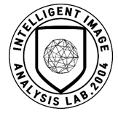
IMAGE PROCESSING using PYTHON and OPENCV
20190101 김규리

Slide 2
영상 변환

Slide 3
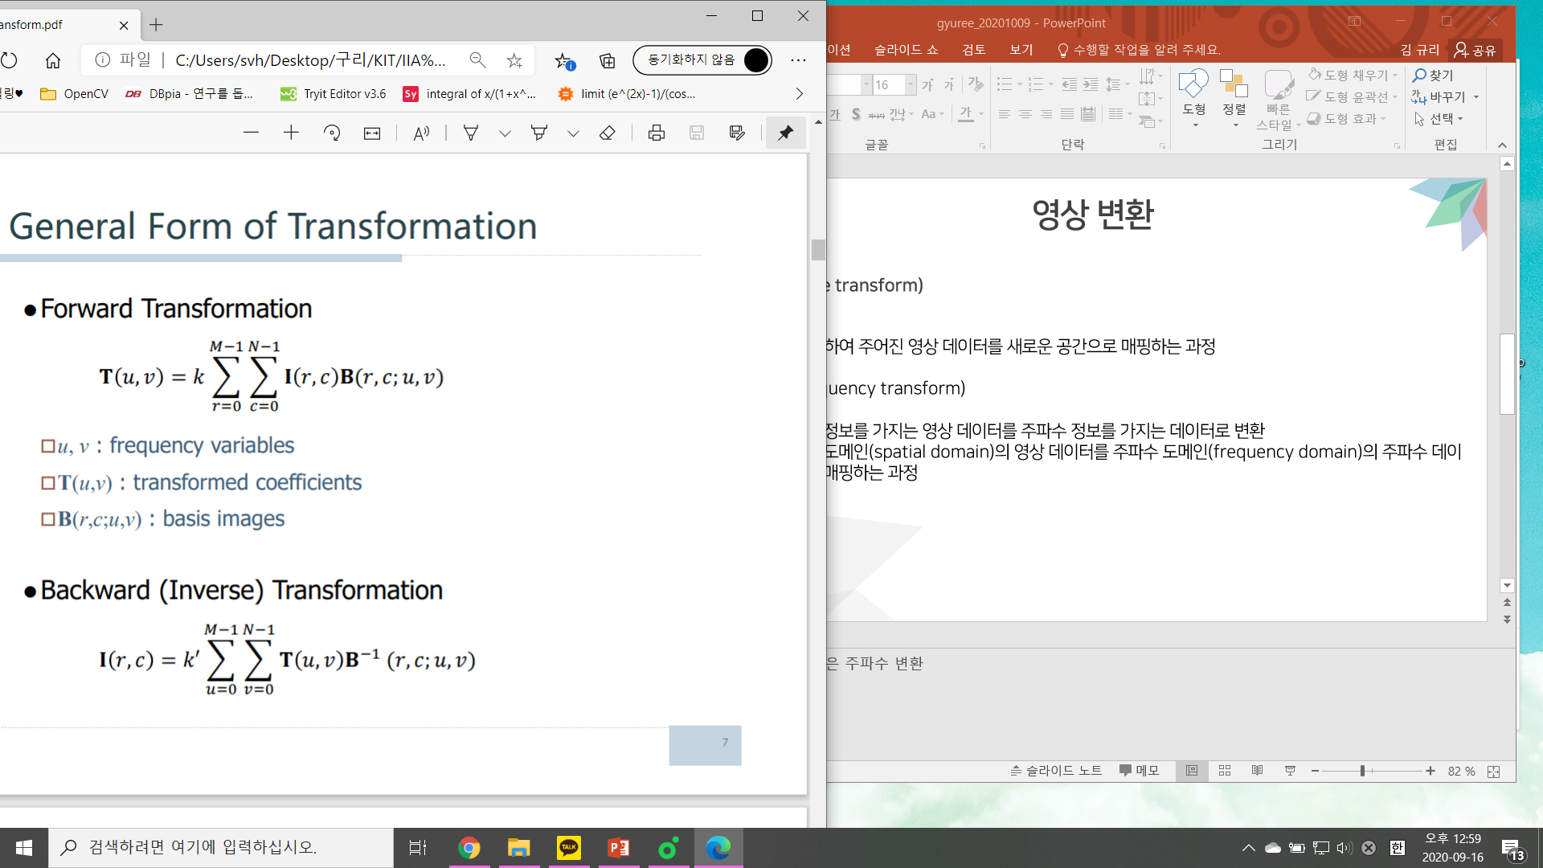
영상 변환
영상 변환(image transform)
변환 수식을 사용하여 주어진 영상 데이터를 새로운 공간으로 매핑하는 과정
주파수 변환(frequency transform)
밝기 정보를 가지는 영상 데이터를 주파수 정보를 가지는 데이터로 변환
공간 도메인(spatial domain)의 영상 데이터를 주파수 도메인(frequency domain)의 주파수 데이 터로 매핑하는 과정
Notes:
대부분의 영상 변환은 주파수 변환
I: 입력 영상, B: 기저 영상 r,c: 공간 도메인에 대한 변수, u,v: 주파수 도메인에 대한 변수 N, M: 영상 가로, 세로 길이 / 입력 영상을 각 기저 영상에 투영하여 유사 정도 계산하는데 이를 통해 입력 영상을 각 기저 영상에 대한 가중 합으로 분해. 입력 영상을 구성하는 모든 픽셀은 출력 데이터의 각 값을 계산하는데 영향 미침

Slide 4
영상 변환
영상 변환(image transform)
입력 영상
주파수 변환
해당 주파수
영역 처리
주파수 역변환
출력 영상
Notes:
주파수 영역에서 영상 처리 과정
영상이 입력되면 주파수 영역으로 변환하며, 주파수 변환으로 얻어진 계수의 특정 주파수 영역에 원하는 영상 처리를 적용한 후, 다시 주파수 역변환을 통해 공간영역의 영상으로 변환해서 출력 영상을 생성

Slide 5
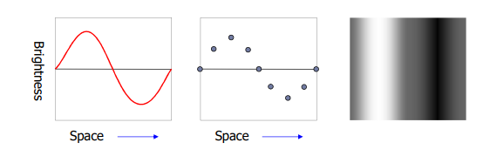
영상 변환
영상 변환(image transform)
기저 함수(basis function)
모든 변환은 기저 함수를 기반으로 하여 이루어짐
정현파나 사각형 형태
2차원 함수 형태로, 입력 영상과 기저 영상 간의 projection을 통해 새로운 영상 생성
Notes:
변환에 사용되는 수식에 해당하는 함수

Slide 6
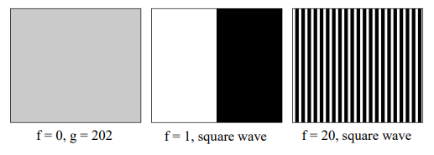
영상 변환
영상 변환(image transform)
공간 주파수(Spatial Frequency)
영상의 공간 상에서 밝기 레벨이 변하는 정도
zero frequency: 전체 이미지에서 전혀 값이 변하지 않음
low frequency: 밝기의 변화가 영상 내부에서 완만하게 이루어짐
high frequency: 밝기의 변화가 급격하게 이루어짐

Slide 7
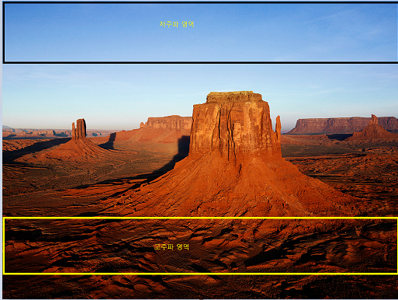

Slide 8
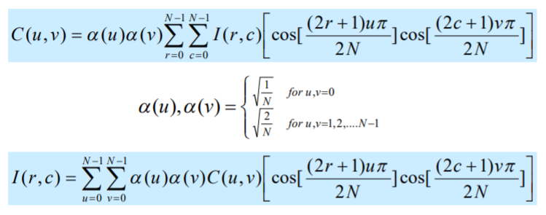
영상 변환
코사인 변환(Cosine Transform)
기저 함수에 코사인 함수 사용
변환된 주파수 데이터는 실수값으로만 구성됨
JPEG, MPEG에서 데이터 압축을 위해 사용
Notes:
자연 영상을 NxN 으로 변환하면, 분포되어 있던 픽셀 값이 변환 후 이웃 픽셀 간 별 차이 없는 저주파 영역에 집중되는 것을 이용하여 압축을 시도하는 방식으로, 중복성 제거를 이용하며 인간의 시각에는 둔감한 고주파 성분을 제거함으로써 압축 가능
2차원의 이산 코사인 변환(DCT)을 위한 변환 수식과 역변환 수식
a(u), a(v)는 가중치. u,v값에 따라 위의 가운데 식 같이 정의됨

Slide 9
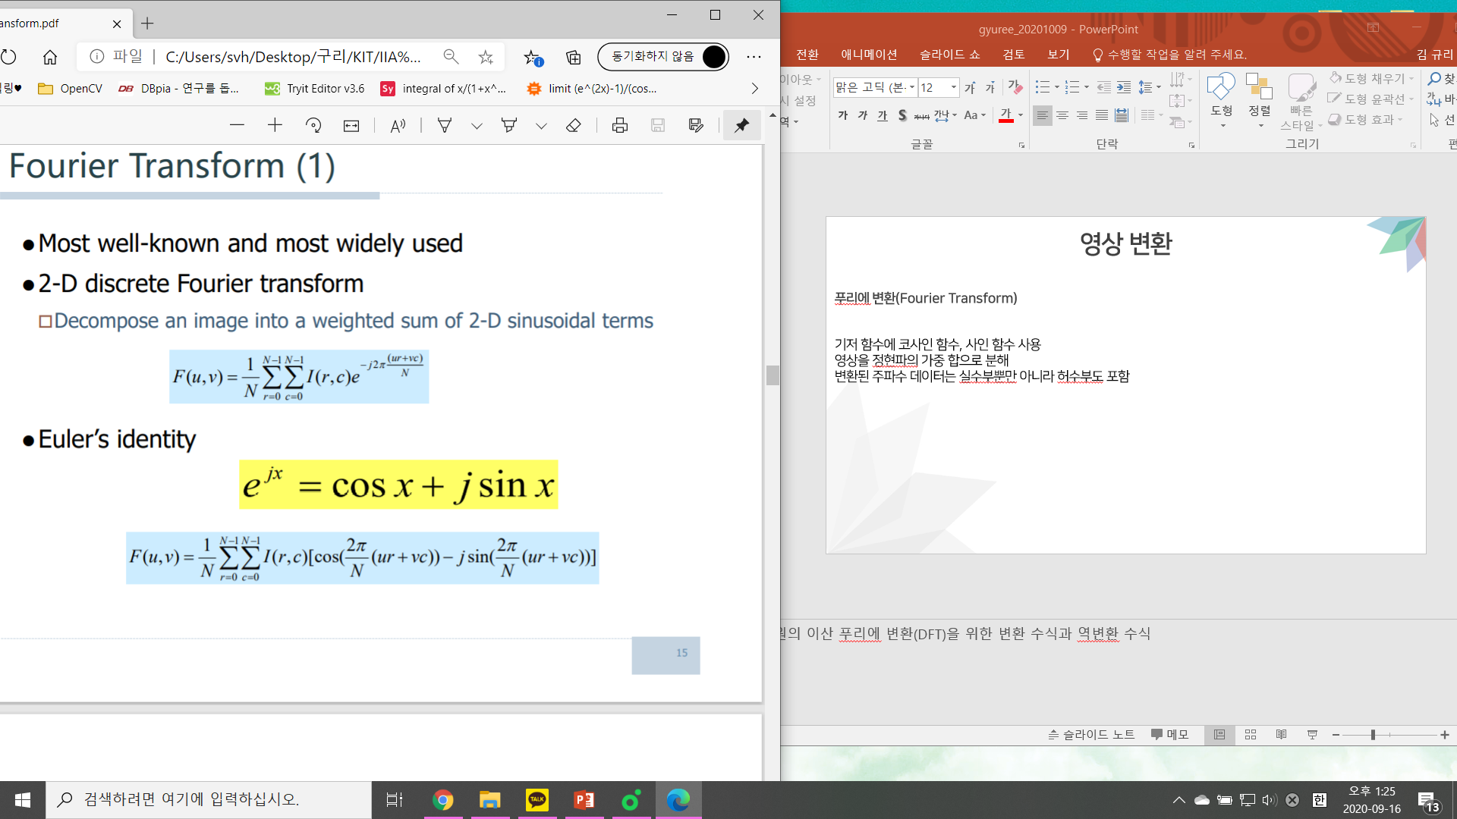
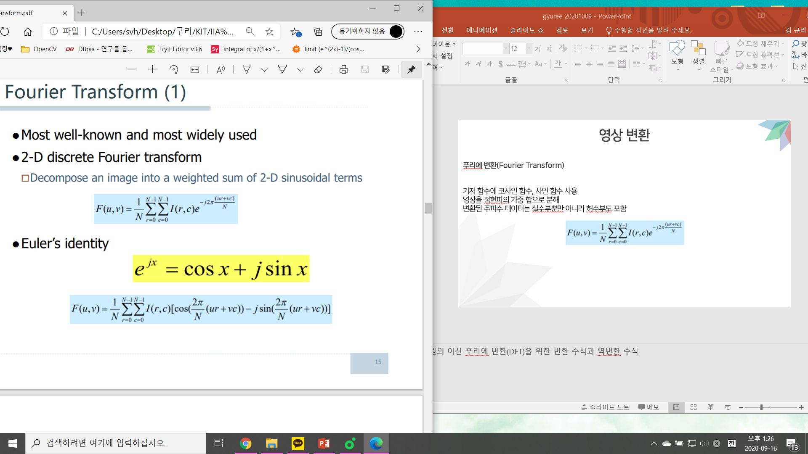
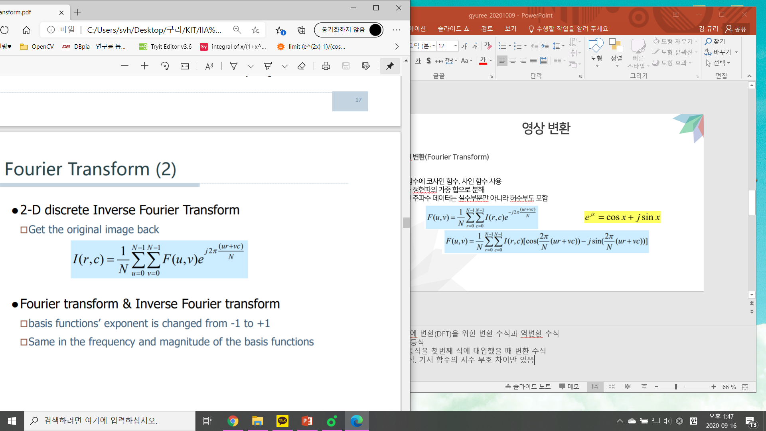
영상 변환
푸리에 변환(Fourier Transform)
기저 함수에 코사인 함수, 사인 함수 사용
영상을 정현파의 가중 합으로 분해
변환된 주파수 데이터는 실수부뿐만 아니라 허수부도 포함
Notes:
신호(영상) 분석에 주로 사용
2차원의 이산 푸리에 변환(DFT)을 위한 변환 수식과 역변환 수식. j(허수)
노란색 식: 오일러 등식
3번째 식: 오일러 등식을 첫번째 식에 대입했을 때 변환 수식
마지막: 역변환 수식. 기저 함수의 지수 부호 차이만 있음

Slide 10
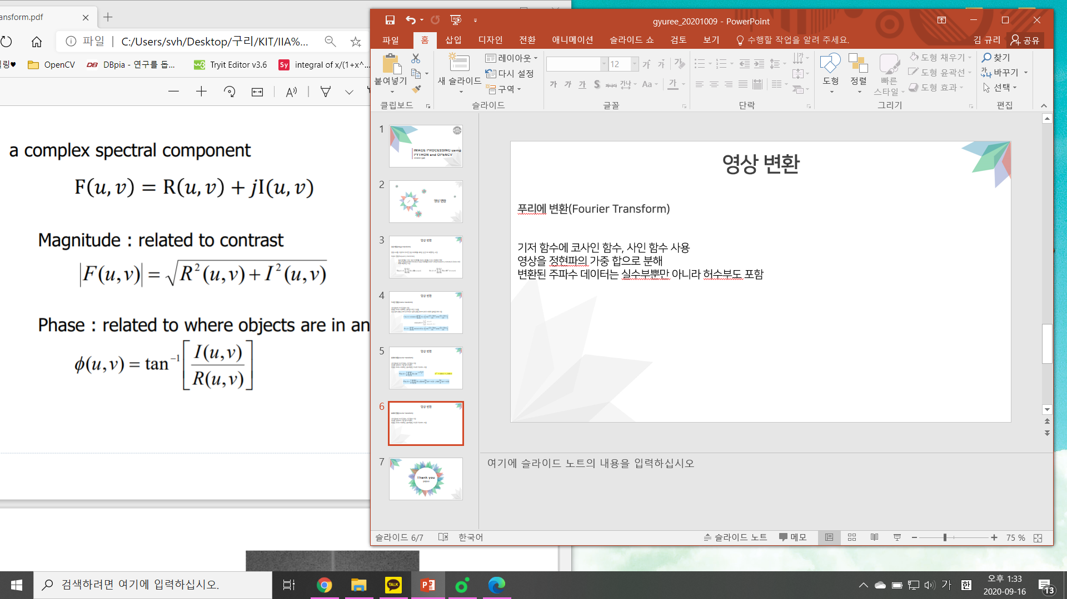
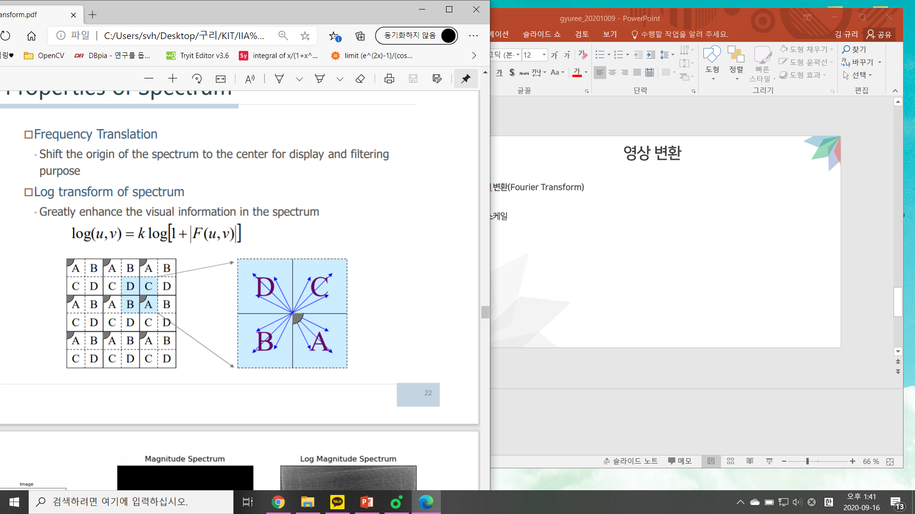
영상 변환
푸리에 변환(Fourier Transform)
Notes:
1 DFT결과(복소수)는 실수부와 허수부로 구성돼서 이렇게 표현 가능. 코사인 함수는 실수부, 사인 함수는 허수부
2, 3 스펙트럼/페이즈 분석을 위해 크기와 위상을 사용하는데 크기는 정현파의 최대치, 위상은 정현파의 원점에 대한 상대적인 이동 값
4 주파수에 따른 에너지 분포를 확인하기 위해 스펙트럼의 크기를 사용하는데, DCT와 동일하게 에너지가 주파수 0인 지점에 집중적으로 분포. 따라서 스펙트럼 영상을 효과적으로 시각화하기 위해 로그 스케일 사용

Slide 11
영상 변환
푸리에 변환(Fourier Transform)
특성
분리성(separability)_2차원 변환을 연속적인 1차원 변환으로 분리할 수 있음
주기성(periodicity)_영상이 수평과 수직 방향으로 주기를 갖고 반복되는 신호로 취급
공액 대칭(conjugate symmetry)_영상의 중심을 원점으로 설정했을 때 원점 대칭되는 두 지점 값에 F(u,v) = F*(-u,-v) 관계 성립
Notes:
주기성_따라서 푸리에 변환 결과도 주기성을 가지며 무한히 반복됨
*: 켤레복소수_복소수의 허수부에 덧셈 역원을 취해 얻는 복소수

Slide 12
영상 변환
주파수 공간에서의 필터링
저주파 통과 필터링, 고주파 통과 필터링, 대역 통과 필터링
효과적으로 필요한 정보의 추출이나 유지 가능
컨볼루션 정리(convolution theorem)에 따라 수행
-> 영상과 마스크에 대한 푸리에 변환의 곱으로 수행함
I(r,c)*h(r,c) ⬄ F(u,v)H(u,v)
Notes:
2 주파수 공간에서 필터링 수행 시 영상을 대상으로 필터링 수행하는 것보다~
F, H는 각각 입력영상 I와 마스크 h에 대한 푸리에 변환 결과

Slide 13
영상 변환
주파수 공간에서의 필터링
저주파 통과 필터링(lowpass filtering)
고주파 성분을 제거하여 저주파 성분만을 유지하는 필터링 -> 영상 흐려짐
영상에 포함된 노이즈를 약화시키거나 제거하는 작업 수행
이상적인 필터_컷오프 주파수를 기준으로 통과 대역과 정지 대역 정확하게 구분
버터워스 필터_컷오프 주파수가 존재하지만, 경계 뚜렷하지 않고 완만하게 변함
Notes:
2 이 필터링은 영상 평활화와 동일한 결과 생성하는데 ~
가우시안 필터를 사용할 수도 있음
이상적인 필터를 사용한 경우 영역의 경계 부근 지점에서 버터워스 필터에서는 확인할 수 없는 물결 왜곡이 발생. 이유는 컷오프 주파수 지점에서 원래는 연속이었던 값이 갑자기 불연속으로 바뀌기 때문
버터워스 필터는 차수가 높을수록 기울기가 가파르게 되어 이상적인 필터처럼 물결 왜곡 많아짐

Slide 14
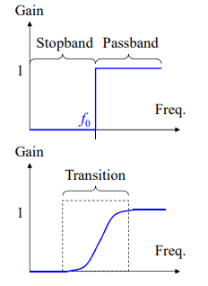
영상 변환
주파수 공간에서의 필터링
고주파 통과 필터링(highpass filtering)
저주파 성분을 제거하여 고주파 성분만을 유지하는 필터링 -> 영상 선명해짐
물체의 경계를 강화하는 작업 수행
Notes:
2 이 필터링은 에지 검출이나 영상 선명화의 결과 생성~
마찬가지로 이상적인 필터와 버터워스 필터 사용. 가우시안 필터 또한 사용할 수 있음

Slide 15
영상 변환
주파수 공간에서의 필터링
대역 통과 필터링(bandpass filtering)
특정 대역의 주파수 범위에 해당하는 주파수 성분만을 유지하는 필터링
두 개의 컷오프 주파수를 사용하여 통과 주파수 범위 설정
대역 거절 필터링(bandreject filtering)
특정 대역의 주파수 범위만을 제거하고 나머지 주파수를 통과시키는 필터링
Notes:
마찬가지로 이상적인 필터와 버터워스 필터 유형 사용

Slide 16
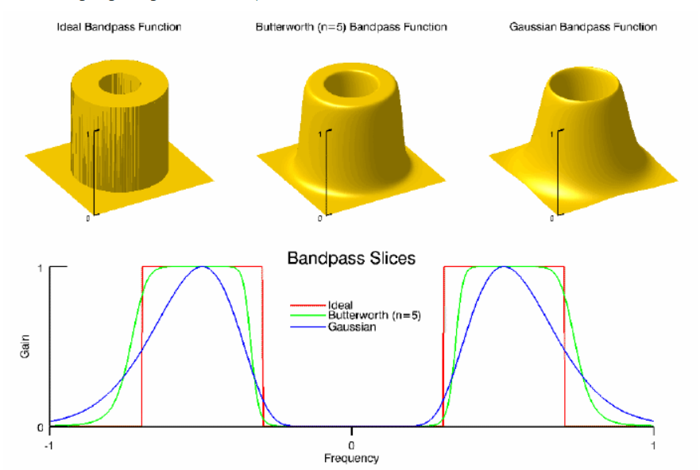
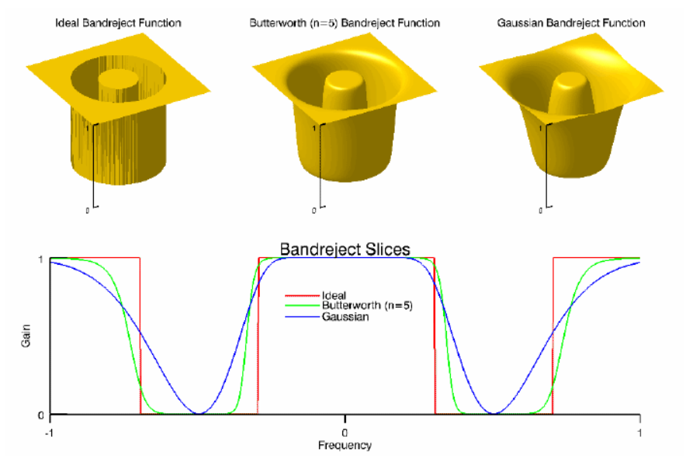
영상 변환
주파수 공간에서의 필터링
Notes:
마찬가지로 이상적인 필터와 버터워스 필터 유형 사용

Slide 17
Thank you
감사합니다!

